Slide 1
Code.org
Introducción
Comenzamos 19:10hs

Slide 2
Repaso Lección 3
¿Qué es el Pensamiento Computacional?
Proceso de pensamiento que interviene en la formulación / identificación de los problemas y sus posibles soluciones.
¿Para qué sirve?
Para dividir un gran problema complejo en varios pequeños problemas simples

Slide 3
¿Cuales son los pasos del pensamiento computacional?
Descomposición
Reconocimiento de patrones
Abstracción
Algoritmos.

Slide 4
Repaso Lección 4
¿Por qué es importante que nuestro código sea claro?
¿Cuales son las ventajas de escribir un código claro?
¿Cuales son las desventajas de NO escribir un código claro?

Slide 5
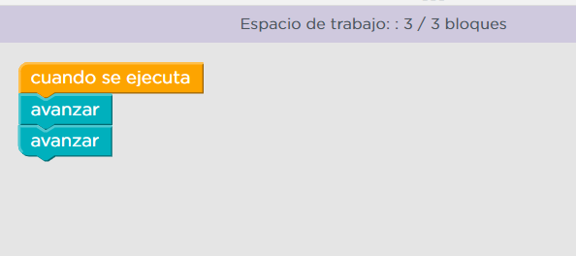

Repaso Lección 5
¿Qué es lo que sucede detrás de cada bloque de código agrupado en la solución del problema?
Es importante leerlo e intentar relacionar lo que estamos haciendo en bloques de Code con lo que está escrito ahí, así cuando empecemos a escribir código estemos más familiarizados!

Slide 6

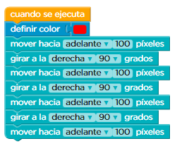

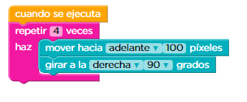
Repaso Lección 5: El artista
Ejercicio 2 Ejercicio 3

Slide 7
Repaso Lección 5: El artista
Diferencias entre las dos soluciones
Ventajas/desventajas de una y otra
Cual es más eficiente y por qué?

Slide 8
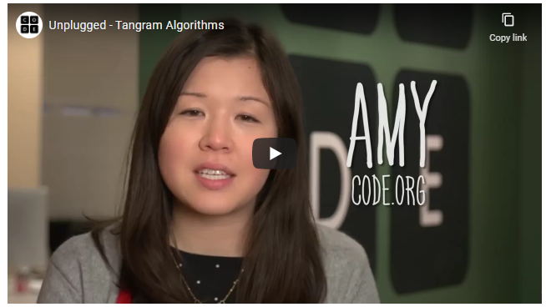
Lección 6 Algoritmos

Slide 9
Lección 6 Algoritmos
¿Qué son los algoritmos?
¿Para qué sirven?

Slide 10
Lección 6 Algoritmos
¿Qué son los algoritmos?
Es un conjunto de instrucciones o reglas definidas, ordenadas.
¿Para qué sirven?
Permiten solucionar un problema.

Slide 11
Lección 6 Algoritmos
¿Hay una sola forma de solucionar un problema?
¿Es posible determinar si una forma es mejor que otra?

Slide 12
Lección 6 Algoritmos
¿Hay una sola forma de solucionar un problema?
NO. Pueden existir diferentes caminos para resolver un problema.
¿Es posible determinar si una forma es mejor que otra?
SI. Evaluando la eficiencia algorítmica (cantidad de recursos utilizados por el algoritmo)

Slide 13
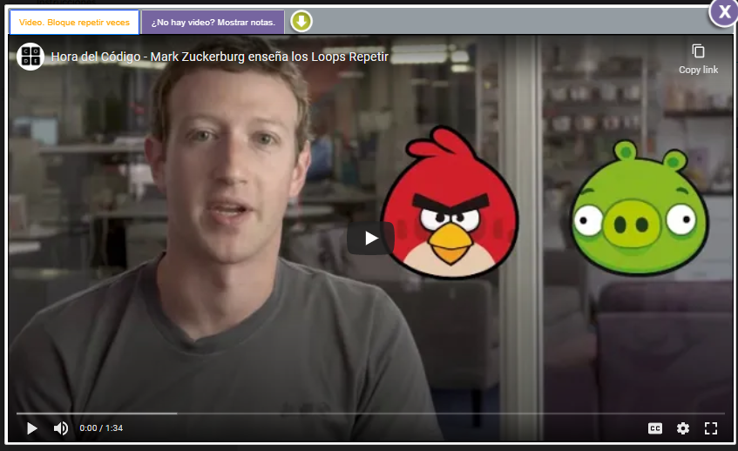
Lección 7 el artista 2

Slide 14
Lección 7 el artista 2
LOOPS
¿Qué son los loops?
¿Para qué sirven?
¿Cual es la ventaja de usarlos?

Slide 15
Lección 7 el artista 2
LOOPS
¿Qué son los loops?
Un bucle es una secuencia de instrucciones que se ejecuta repetidas veces, hasta que la condición asignada a dicho bucle deja de cumplirse.
¿Para qué sirven?
Para ejecutar una o varias instrucciones repetidas veces

Slide 16
Lección 7 el artista 2
LOOPS
¿Cual es la ventaja de usarlos?
Evitar repetición de código
Código Claro: más fácil de leer e interpretar
Generar código más eficiente (menos líneas de código, menos recursos)

Slide 17
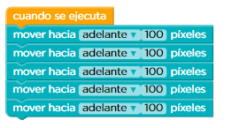
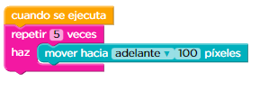
Lección 7 el Artista 2
Ejemplo de LOOPS

Slide 18

Lección 7 el Artista 2
Los 2 programas de la slide anterior hacen lo mismo. La diferencia es que en el segundo usamos un loop para ejecutar más de 1 vez las acciones que identificamos que se repiten en el primer programa

